Slide 1

Apresentação Logotipo
28/05/2022

Slide 2
Design Digital Prof. Daniel Robledo
Grupo do PI:
Ana Talitha França Souza
Daniel França
Eric Michel Estevam da Silva
Harthur Felipe Benetti
Luiz Fernando Avelino Betelli
Silmara Oliveira Lima
Vitor Villanova de Oliveira

Slide 3
Definição de logotipo
De acordo com o dicionário Oxford, logotipo são um grupo de letras reunidas numa só peça, impresso em tipografia, com o objetivo de acelerar o trabalho de composição manual.
É um símbolo que serve à identificação de uma empresa, instituição, produto, marca etc. Consiste na estilização de uma letra ou na combinação de grupo de letras e símbolo com design característico, fixo e peculiar.
03

Slide 4
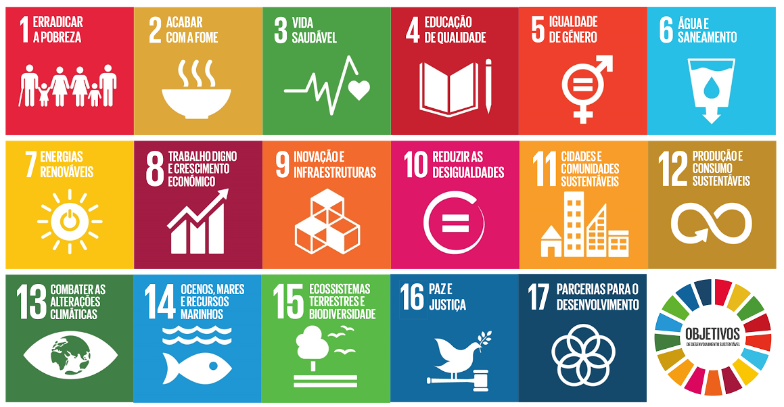
Figura 1: Os 17 objetivos de desenvolvimento sustentável IV
04
Fonte: https://globalherit.hypotheses.org/6325
Nosso PI está fundamentado na pauta da ONU dos The Global Goals.
O The Global Goals são 17 objetivos globais para o desenvolvimento sustentável.

Slide 5

O objetivo que será trabalhado no PI é o 13º.
05
Ações contra a mudança global do clima.

Slide 6
A nossa contribuição contra a para mudança global no clima: é o EKKOGAIA.
06
Mas o que é EKKOGAIA?

Slide 7
EKKOGAIA
Ekkogaia é um aplicativo para dispositivos móveis que auxilia seu usuário a economizar energia elétrica:
Ele pode com a autorização do usuário mudar configurações no dispositivo, salvando a bateria e fazendo com que o indivíduo carregue menos vezes o seu dispositivo.
Conta com dicas diárias de economia de energia.
Possui um contador de gastos de energia.
07

Slide 8
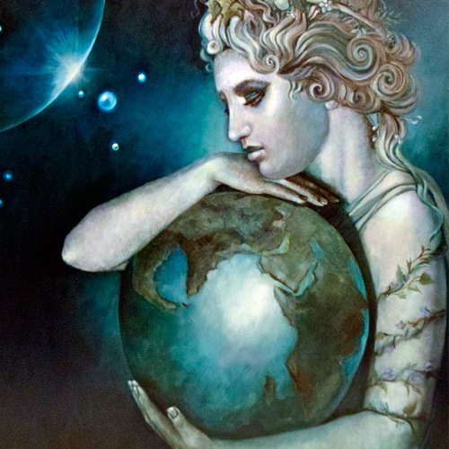
Figura 2: Gaia, a deusa da Terra
08
Fonte: https://mitologiagrega.net.br/gaia-a-deusa-da-terra/
O nome Ekkogaia vem da junção de duas palavras: Economia + Gaia.
A palavra "Economia" foi cortada e teve o "C" substituido por dois "K's".

Slide 9
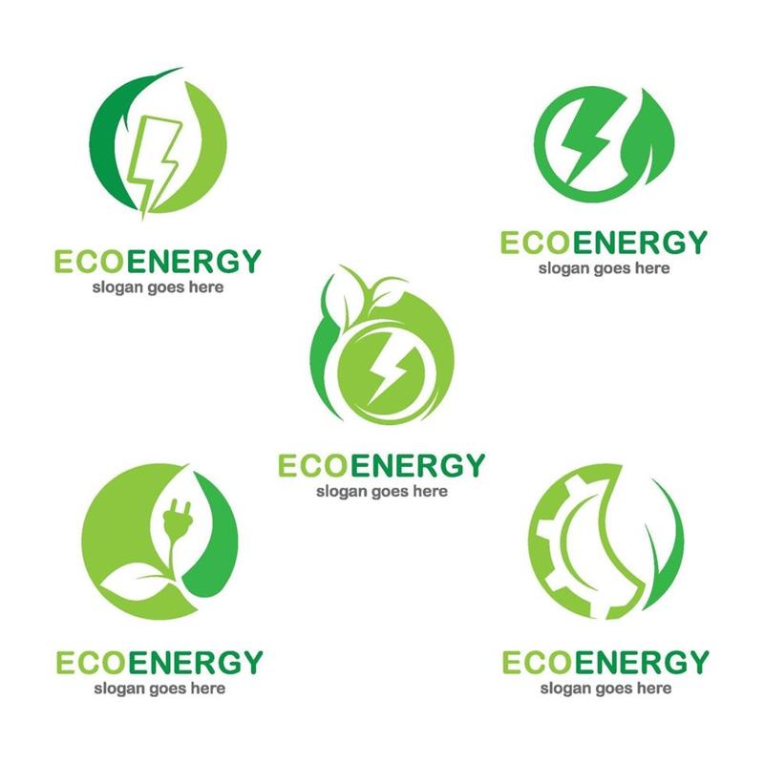

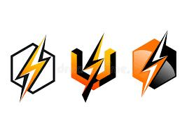
09
Fonte: https://pt.vecteezy.com/arte-vetorial/2271392-eco-energy-logo-images
Fonte: https://www.logaster.com.br/blog/tips/professions/create-electrician-logo/
Fonte: https://www.megapixl.com/lightning-logo-symbol-thunderbolt-cube-electricity-electric-power-icon-design-concept-illustration-58555973
Primeiras inspirações para o logotipo.

Slide 10
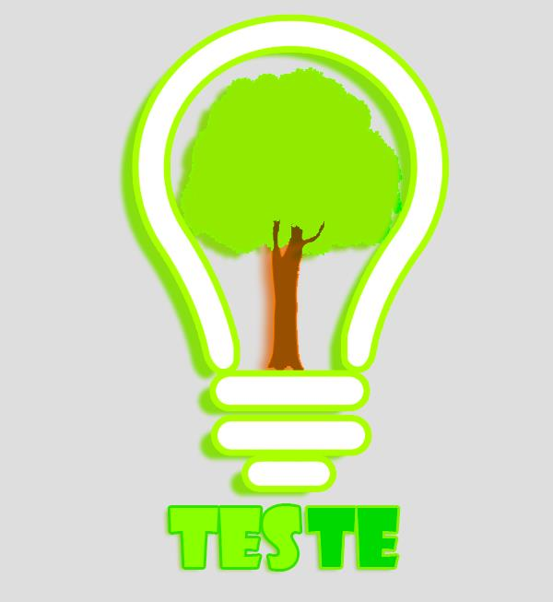

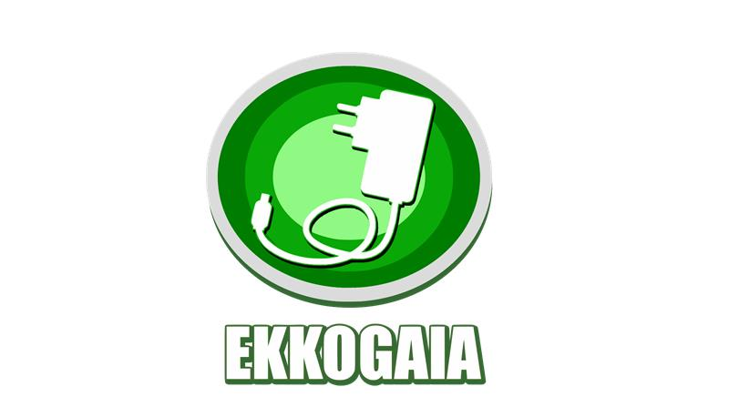
10
Primeiros rascunhos.

Slide 11
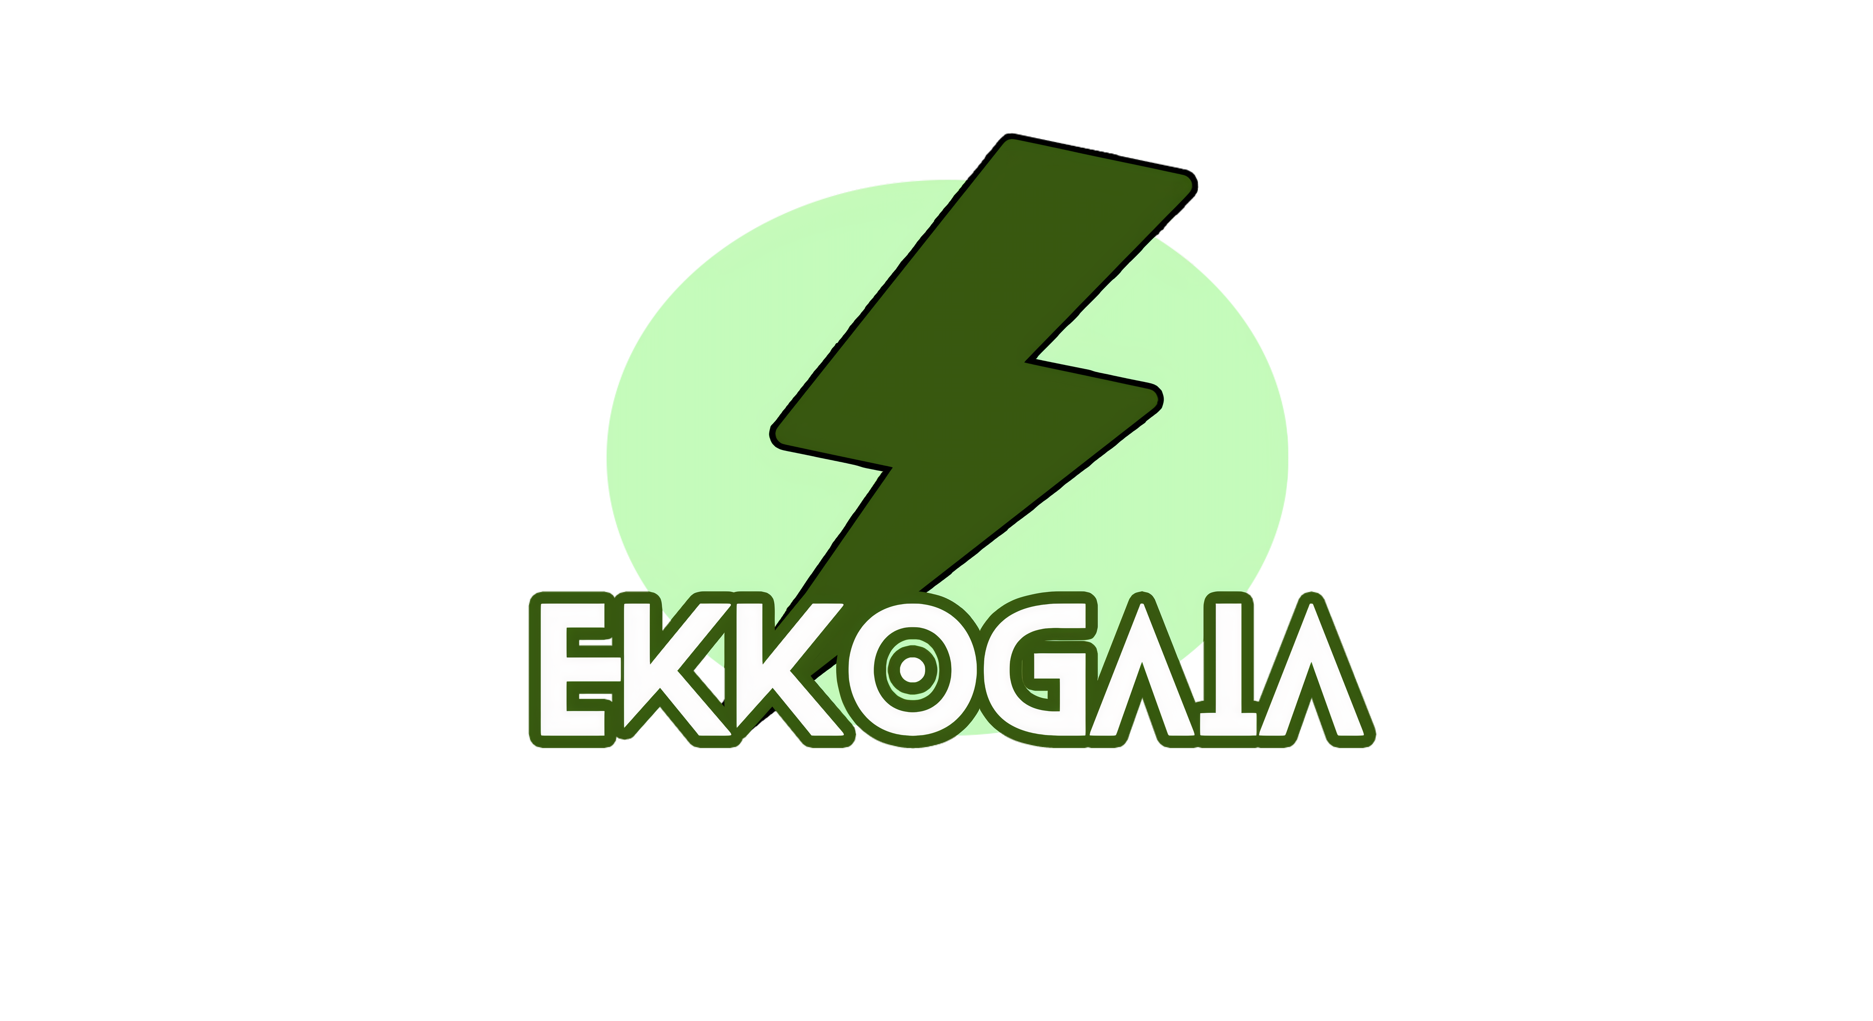
11
Fonte utilizada: Blanka Font
Resultado final.

Slide 12
12
A elipse em verde faz referência ao globo terrestre.
O raio representa a energia e, assim como a fonte, sua cor está semelhante a do 13º objetivo da ONU.

Slide 13
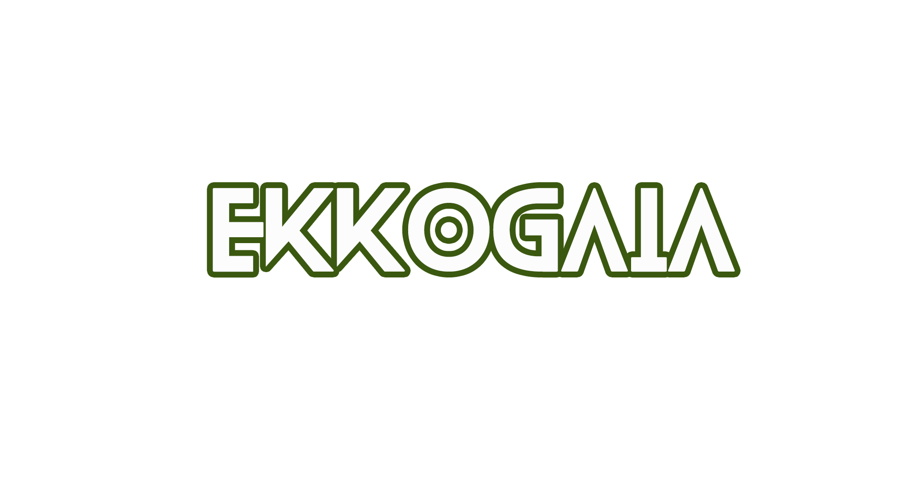
13
A fonte é uma variação de moderno e escrita tribal para mixar o moderno da eletrecidade e a tribo com Gaia

Slide 14
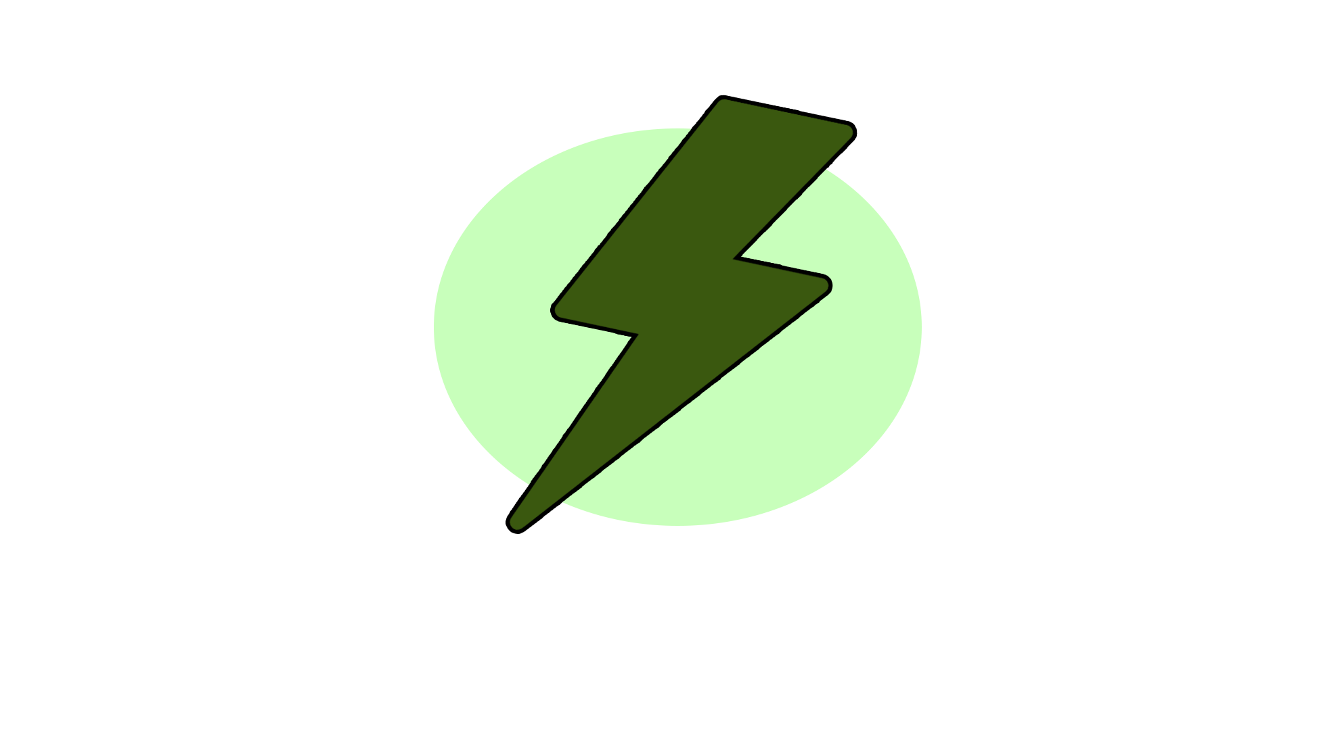
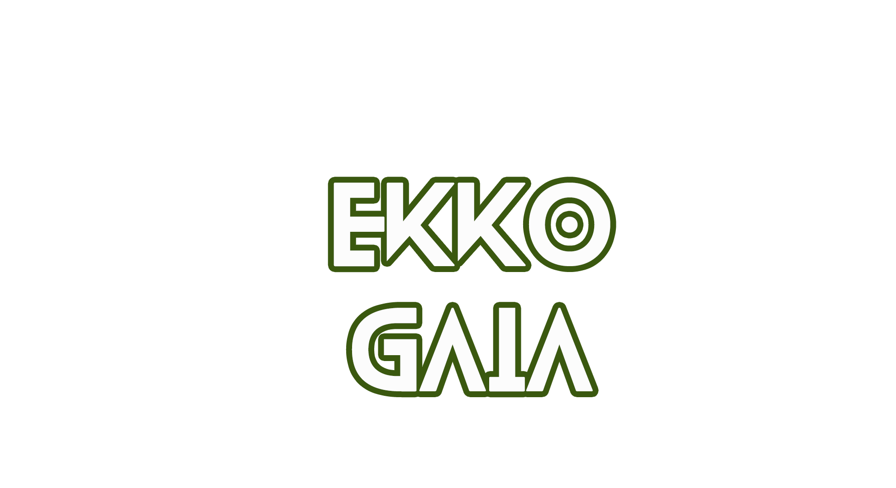
14
Variações

